Slide 1

Технология изготовления
кукол – из бисера
и текстиля.

Slide 2
Муниципальное автономное нетиповое образовательное учреждение «Дворец детского творчества им. Ф.И. Авдеевой»
старший педагог дополнительного образования
Миронова Варвара Петровна мастерская
«Бисерная пластика»

Slide 3
СОДЕРЖАНИЕ :
ЦЕЛЬ И ЗАДАЧИ;
ИСТОРИЯ КУКОЛ И ИХ НАЗНАЧЕНИЕ;
ВИДЫ КУКОЛ;
МАТЕРИАЛЫ И ИНСТРУМЕНТЫ;
ПОСЛЕДОВАТЕЛЬНОСТЬ РАБОТЫ ;
РАБОТЫ ОБУЧАЮЩИХСЯ;
ИСПОЛЬЗОВАННАЯ ЛИТЕРАТУРА (интернет источники).

Slide 4
Цель и задачи:
Цель: Изготовить куклу в комбинированной технике.
Задачи:
Изучить историю кукол;
Разработать последовательность работы ;
Научить применять на практике полученные ранее знания, умения и навыки;
Сделать куклу используя два вида декортивно-прикладного творчества - шитьё и бисероплетение;

Slide 5
История кукол и их назначение.
Кукла — первая среди игрушек. Она известна с глубокой древности, оставаясь вечно юной. Ее история прослеживается со времен строительства египетских пирамид до наших дней. На нее не влияет время, она по-прежнему находит свой путь к сердцам детей и взрослых. Испокон веков куклы создавались у всех народов, разных размеров, видов и значений. Самой древней находкой на данный момент считается кукла из кости мамонта, найденная в Чехии. Её возраст примерно 30-35 тысяч лет, её руки и ноги присоединены к туловищу так, что могут двигаться. Естественно, это не могла быть первая в истории кукла, но историки начинают отсчет именно с неё, ведь её существование официально за документировано. Первые куклы носили ритуальный характер, они считались вместилищем человеческой души, представляли человека в его разговорах с богами. Древние египтяне клали кукол в захоронения, чтобы умершим было не одиноко, древние славяне приносили кукол в жертву богине плодородия вместо живых женщин.
У славян кукла часто была оберегом, отвлекая на себя злых духов или присматривая и оберегая своих хозяек.

Slide 6

Виды кукол
1. Куклы как игрушки — отличаются способностью двигаться и быть объектом игр и других манипуляций:
  куклы-игрушки;
  театральные куклы;
  обрядовые куклы;
  куклы для шествий ;
  утилитарные куклы ;
2. Куклы как модели, то есть куклы для упражнения, украшения; обычно — статичные, неперемещаемые и не задействованные в игре или действии.
  интерьерно-экстерьерные ;
  витринные;
  сувенирные ;
  коллекционные ;
  музейные;

Slide 7
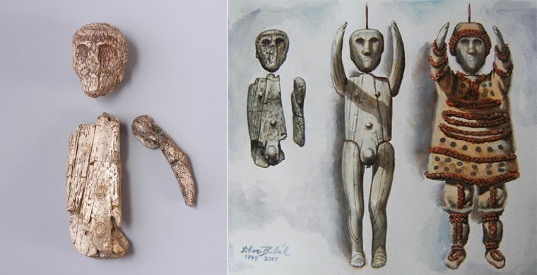
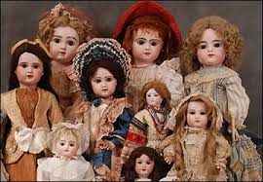
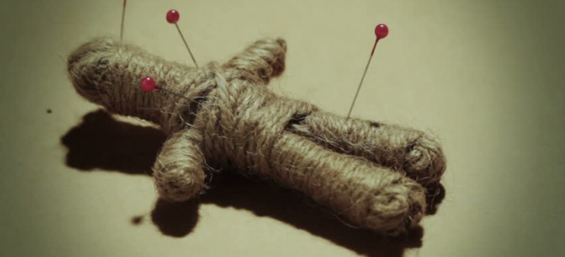
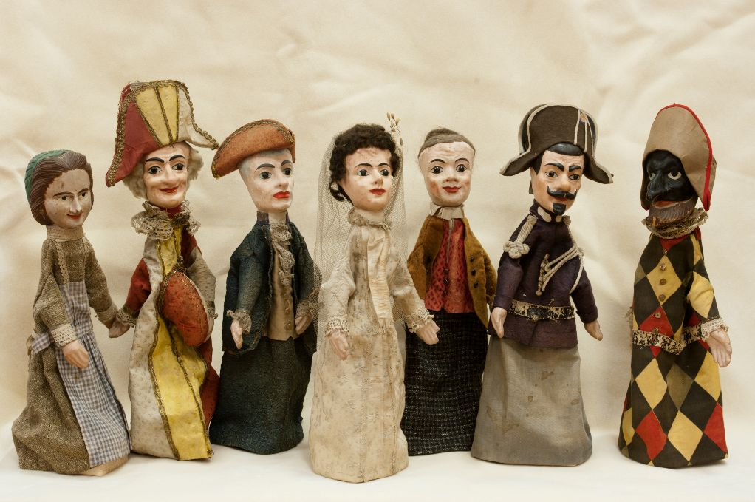
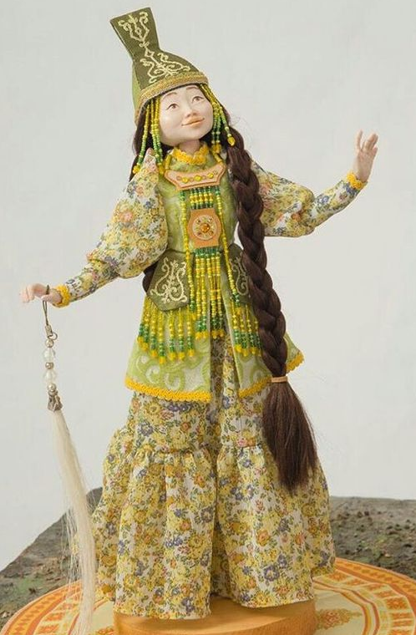
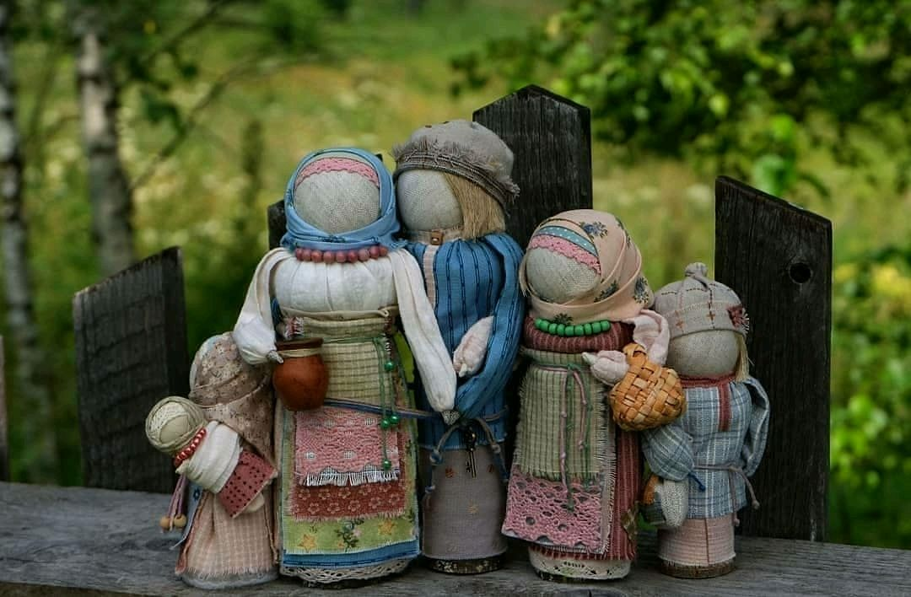
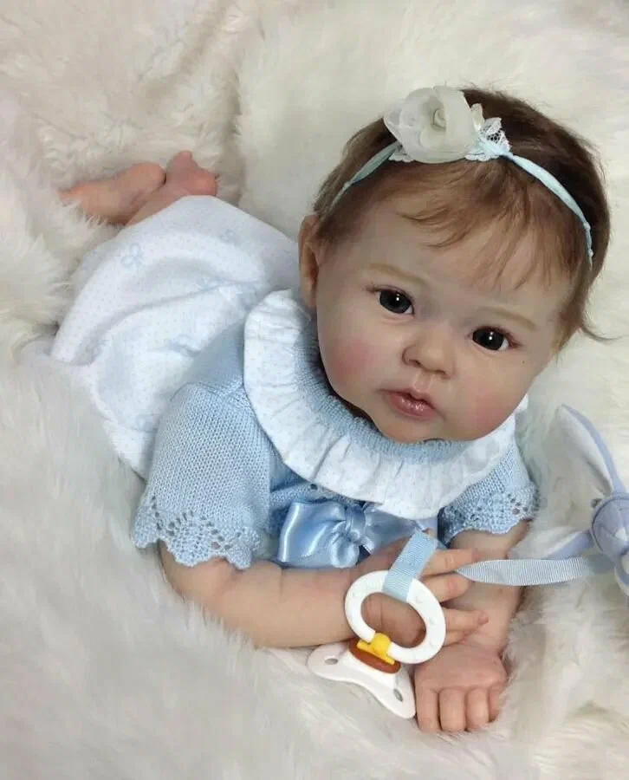
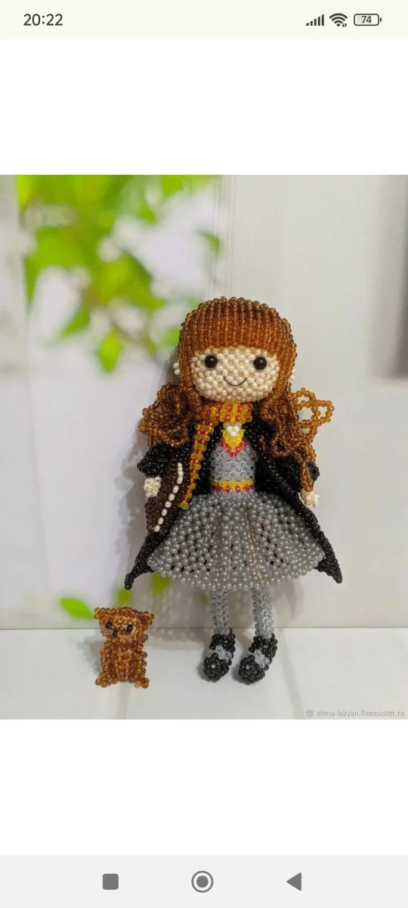
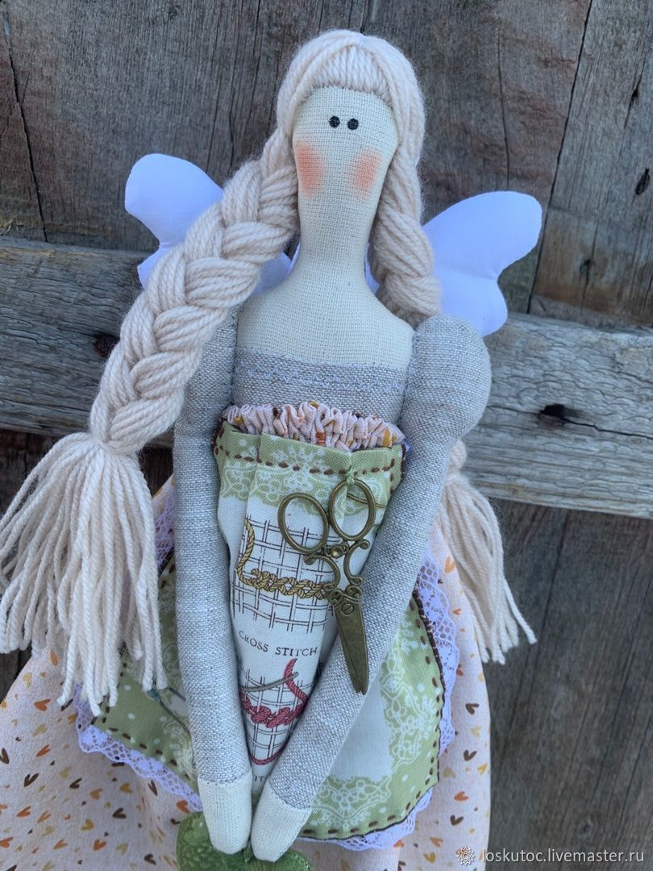
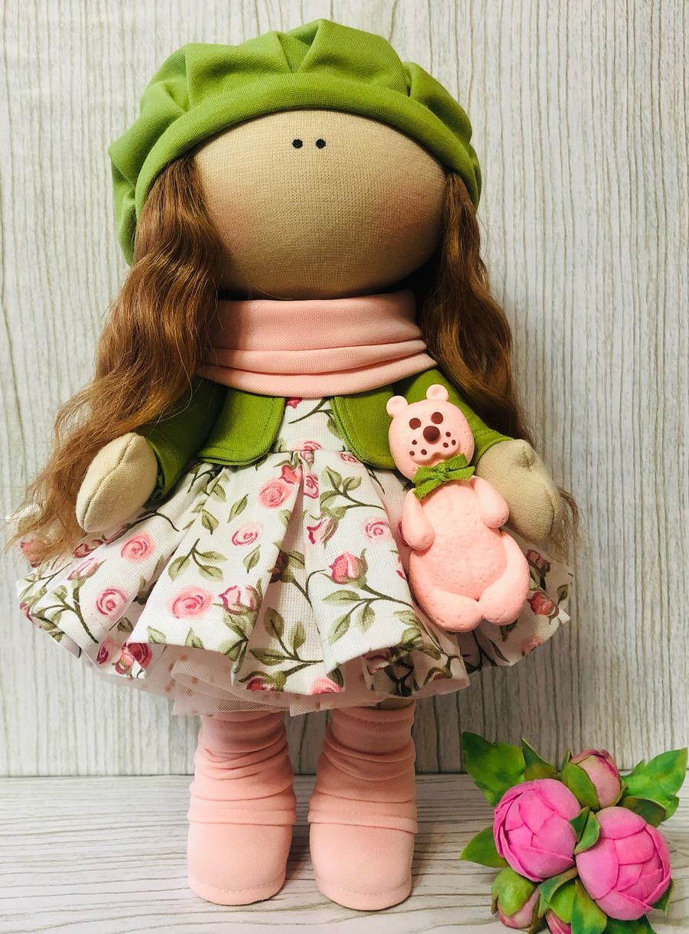
Марионетка Брно
Фарфоровые куклы
Кукла вуду
Интерьерная
Куклы обереги
Перчаточные куклы
Кукла Тильда
Кукла Реборн
Кукла из бисера

Slide 8
Сейчас на просторах интернета можно найти множество кукол, выполненных из разных материалов и в самых разнообразных техниках. Среди них встречаются и изделия, полностью изготовленные из бисера.
Так как направление нашего кружка – работа с бисером, мы задумали разработать собственную технологию изготовления кукол, объединив несколько приёмов. Её основа: голова (шар), оплетаемая бисером двумя способами; тело из проволочного каркаса; одежда из ткани. Так в 2006 году появилась наша первая кукла, выполненная в комбинированной технике. Изначально для основы головы мы использовали пластиковое яйцо, но из‑за этого куклы получались довольно крупными — до 40–50 см в высоту. Вскоре мы нашли альтернативу: выбрали пластиковые ёлочные шарики диаметром 3 см. Первую миниатюрную куклу мы создали для Республиканского конкурса рукотворных кукол и заняли в нём первое наше 1 место! Чтобы куколка не стояла одиноко на полке, другие участники нашего коллектива захотели сделать ей «друзей». Так пришла идея создать коллекцию, отражающую разные кружки и студии нашего Дворца детского творчества. Ежегодно направления кружков расширяется, так и наша коллекция пополняется новыми «кружковцами».

Slide 9

Материалы и инструменты:
пластиковый шар;
бисер №9\0 , 10\0 (бежевый, др.);
проволока для бисероплетения 0.3мм(для пальцев); проволока медная или стальная 1-1,5мм (для каркаса);
игла для бисероплетения;
текстильные материалы (хлопок, лён, трикотаж и др.);
наполнитель (синтепон, вата);
тканевая клеевая лента, рулонная (лейкопластырь);
нитки швейные цветные;
ножницы;
плоскогубцы.

Slide 10
Последовательность работы:
Подготовка шара к работе: - покрасить акриловой бежевой краской; - обозначить границы лица, волос, глаз, рта, носа, ушей.
Плетение в технике ручного ткачества:
- головы; - кистей рук;
Дополнение деталей (нос, уши, волосы, пальцы);
Изготовление «тельца» куклы: - скрутить каркас из проволоки;
- обмотать синтепоном;
- обмотать клеевой лентой;
Пошив одежды;
Изготовление атрибутов, деталей;
Оформление по задуманному сюжету;
Установка на подставку.

Slide 11
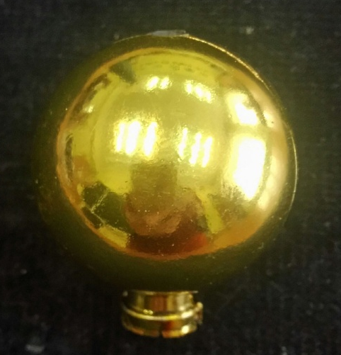
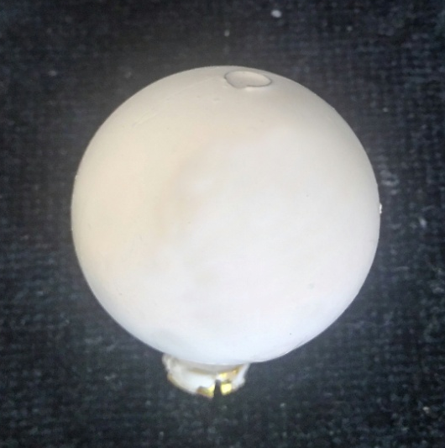
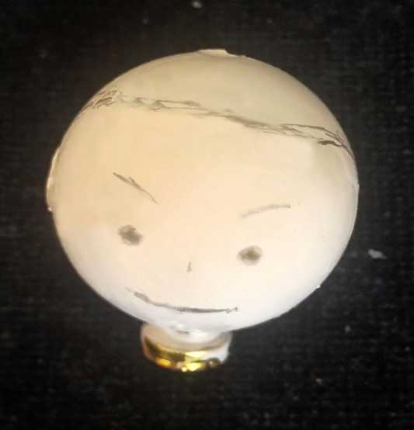
Подготовка шара к работе
1) Пластиковый шар.
2) Окрашиваем
3) Намечаем линию лица, глаз, рта, волос, ушей.

Slide 12
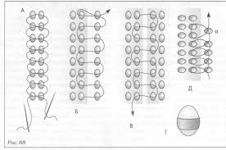
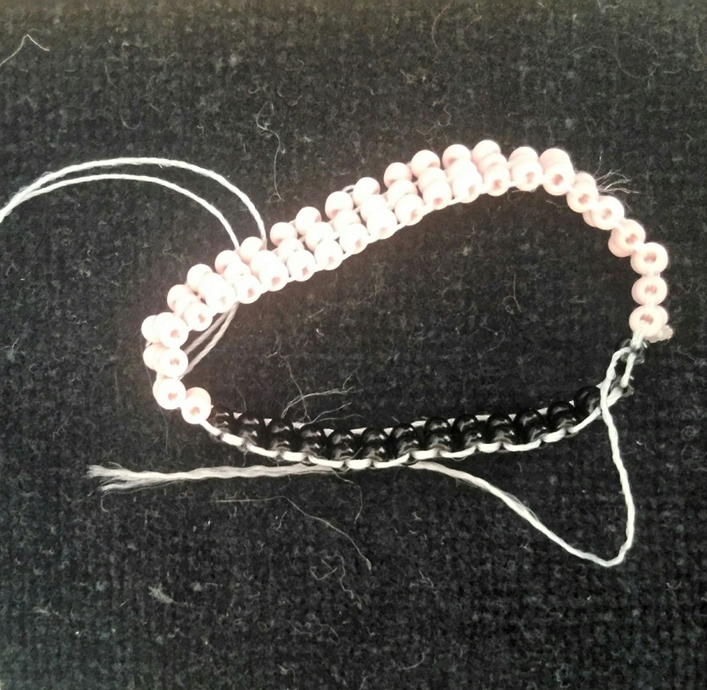
Изготовление «ободка»
4) Плетение ободка двумя концами (иглами). Высота и длина ободка зависит от размера шара. («головы»)

Slide 13
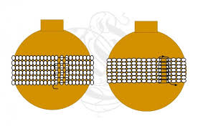
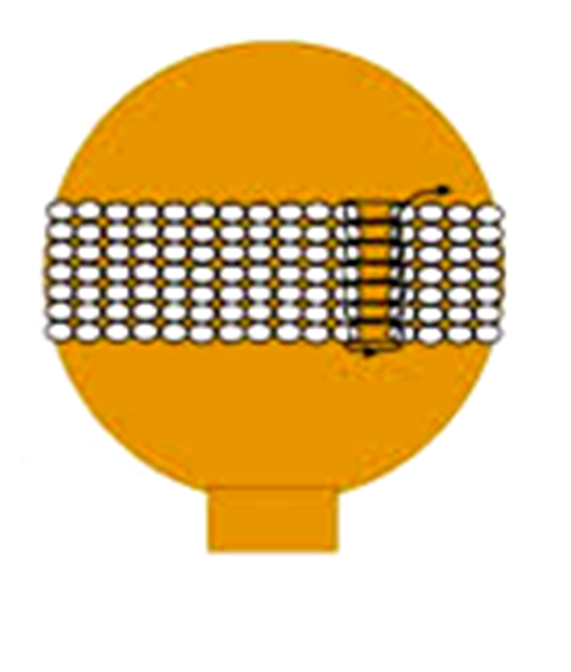

Соединение «ободка».

Slide 14
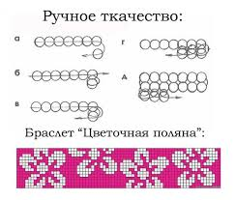
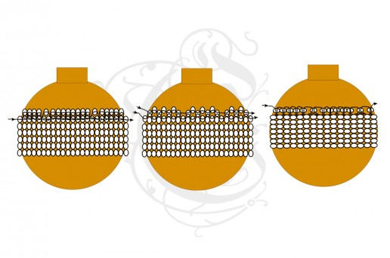
Ручное ткачество
Оплетение шара

Slide 15
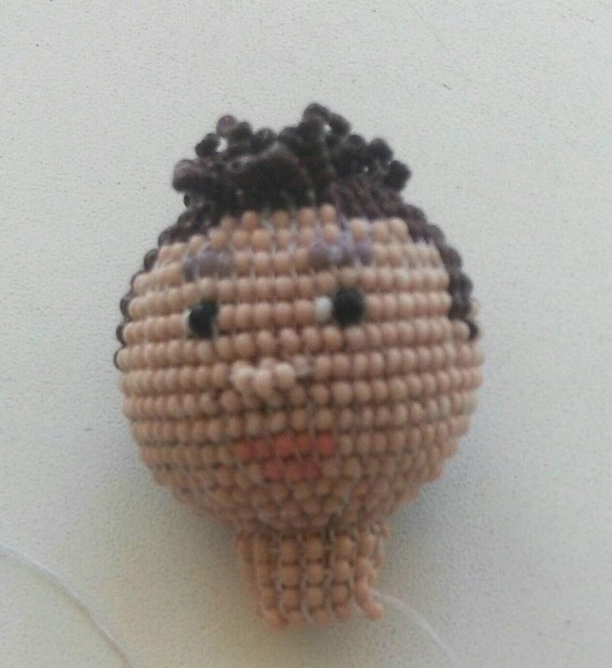
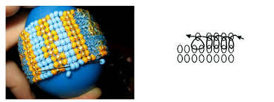
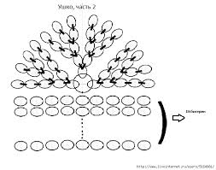
Плетение макушки
Сужение рядов – сокращение бисера в ряду
формирование макушки

Slide 16
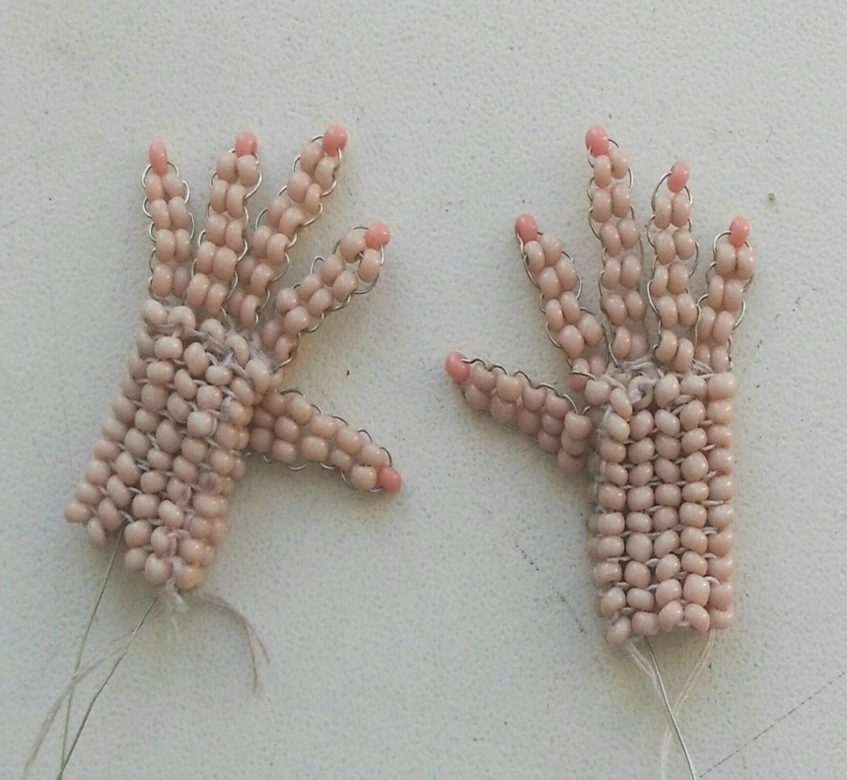
Кисти рук
Основу кистей рук плетут так же, способом -прямого ручного ткачества.
Пальцы изготавливаются в технике параллельного плетения.
Последовательно прикрепляются на кистях рук.

Slide 17
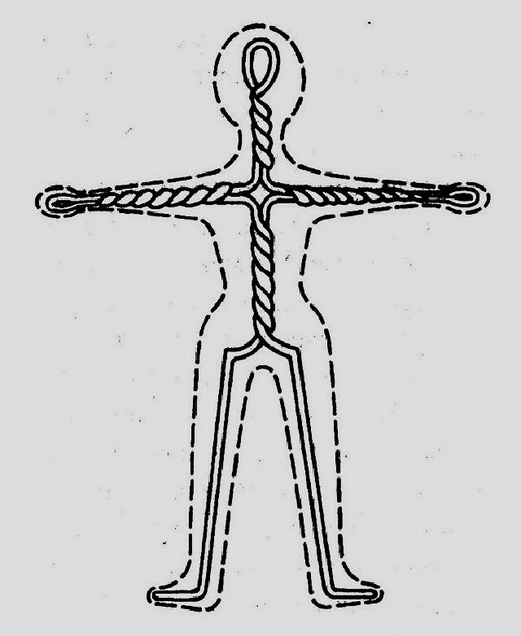
Каркас (скелет) куклы
- Проволочный каркас делают из медной или стальной проволоки толщиной 1-1.5мм. и длиной 60-70см;
- Создавая каркас
необходимо соблюдать пропорции человеческого тела;
- Соотношение размера головы к росту человека, длина рук, ног и туловища.

Slide 18
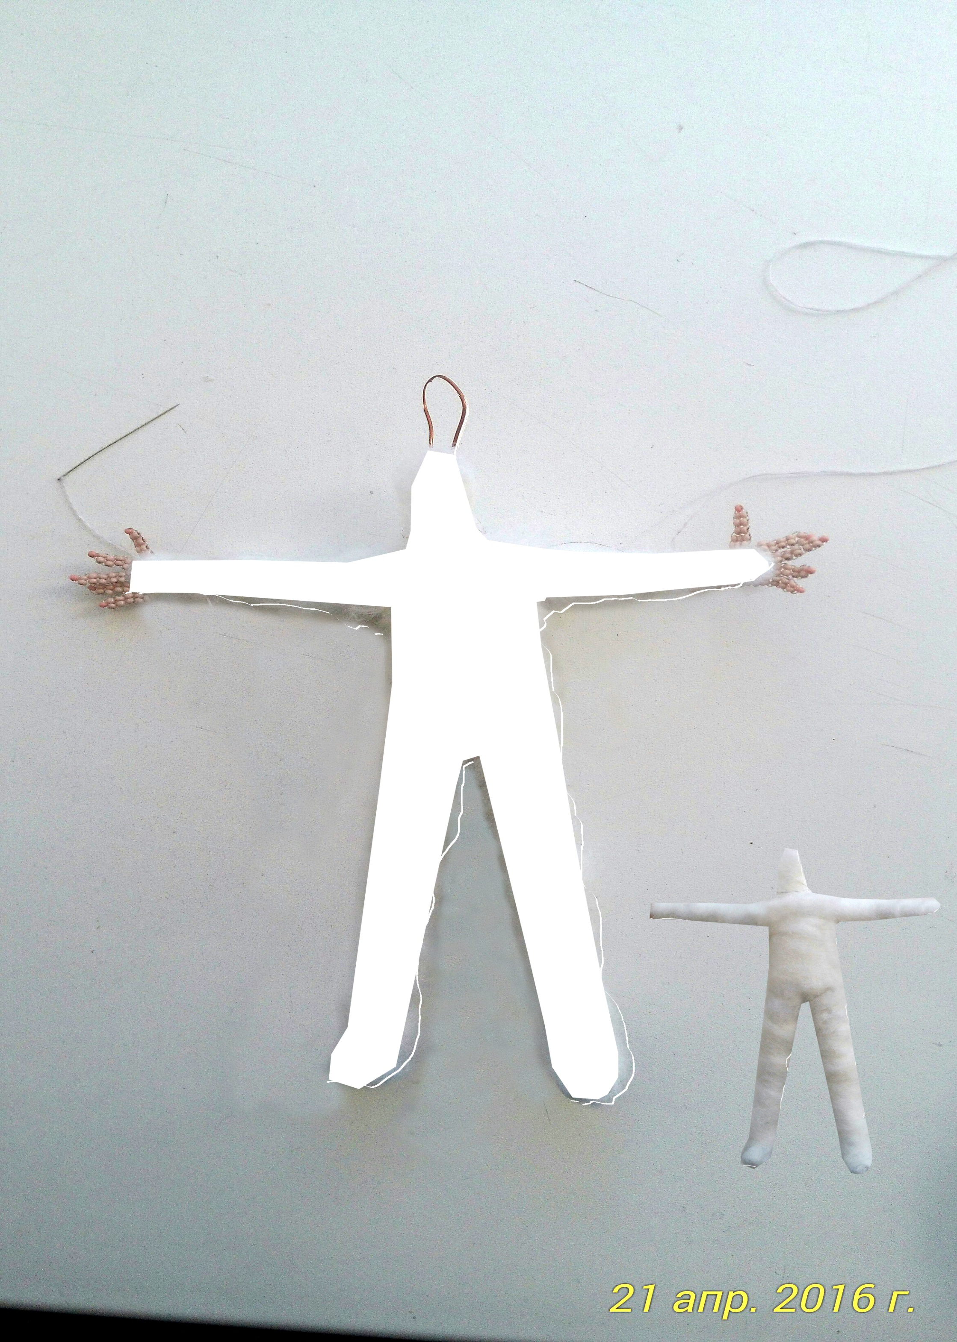
Обмотка каркаса
Каркас обмотать тонкими полосками (2-3 см.) из синтепона или рулонной ваты, плотно и равномерно. Синтепоновый слой аккуратно обмотать тканевой клейкой лентой (лейкопластырь).

Slide 19
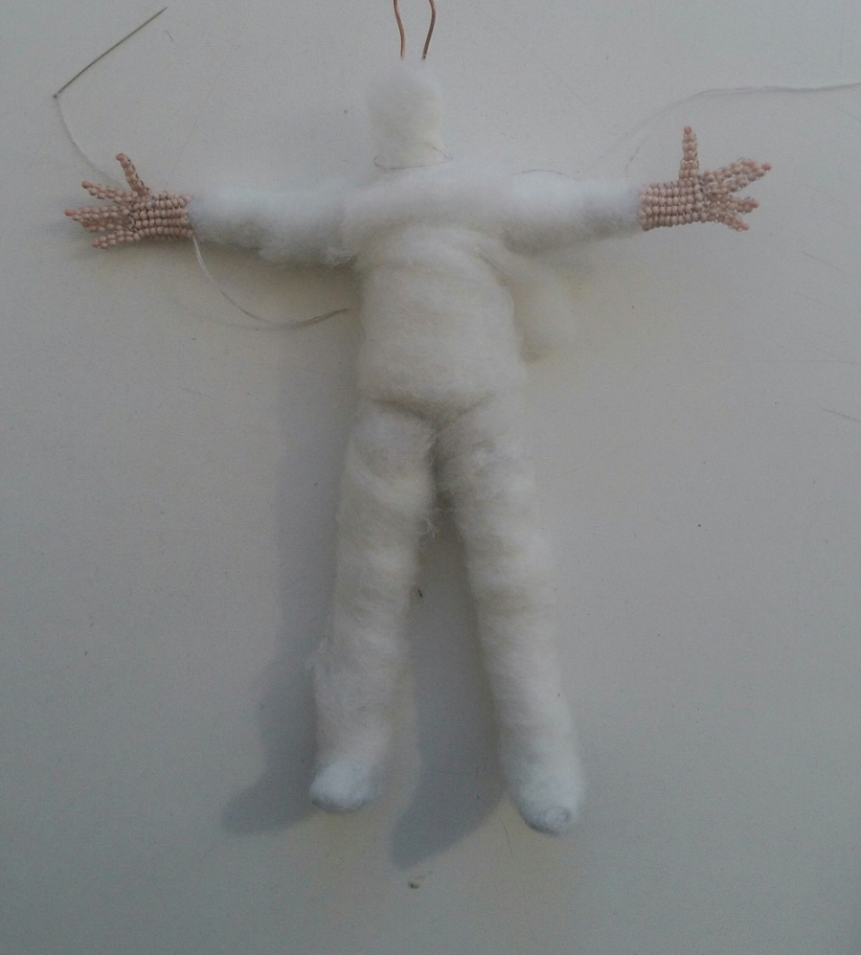
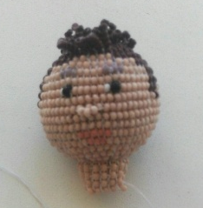
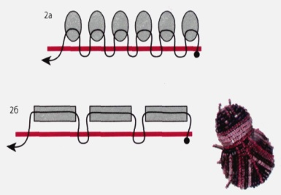
Соединение деталей.
Вставить голову на петлю каркаса.
Используя шов «вперёд игла»
пришить голову к туловищу, продевая иголку через каждый бисер.
Таким же образом соединяем кисти рук.

Slide 20
Пошив одежды.
Пошив одежды, как казалось бы занятие не столь сложное по сравнению с процессом оплетения самих деталей . НО, наряд для куклы подбирают иногда очень долго и щепетильно. Случается, что ранее задуманный образ иногда вдруг в корне меняется, как будто сама кукла начинает диктовать свои «пожелания».
Ведь одежда , является основной частью создания образа и характера куклы.

Slide 21
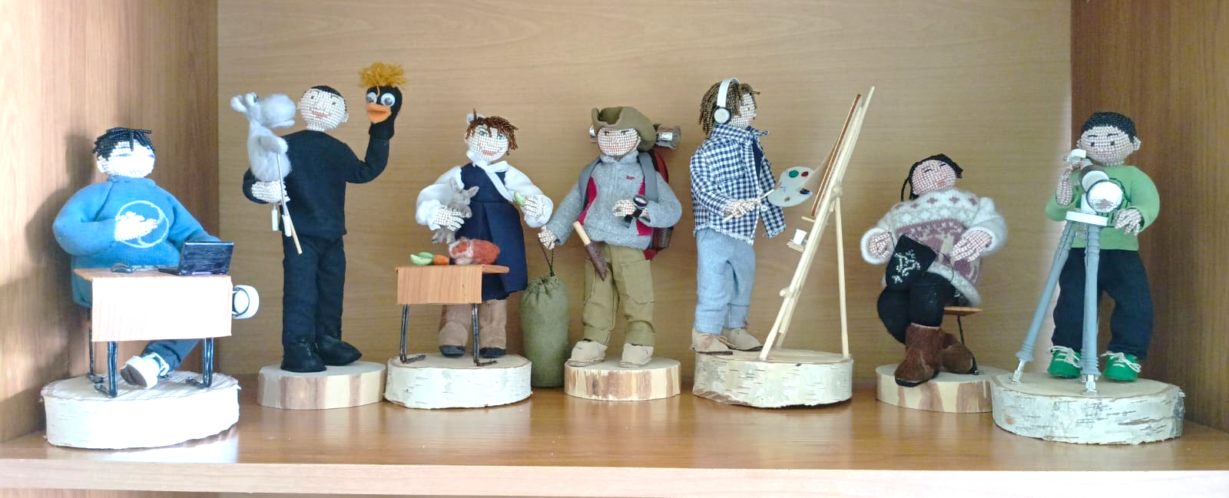
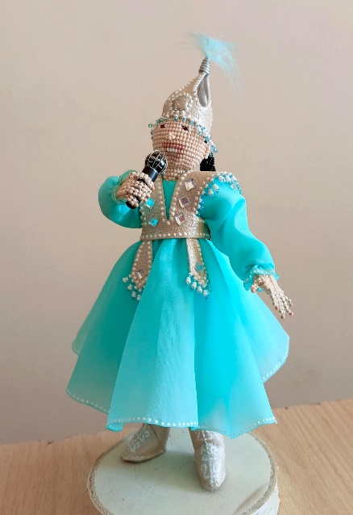
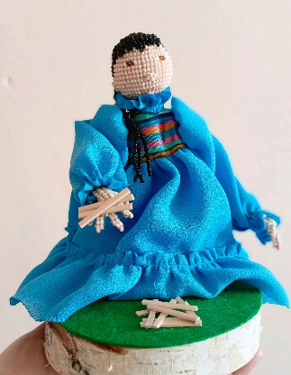
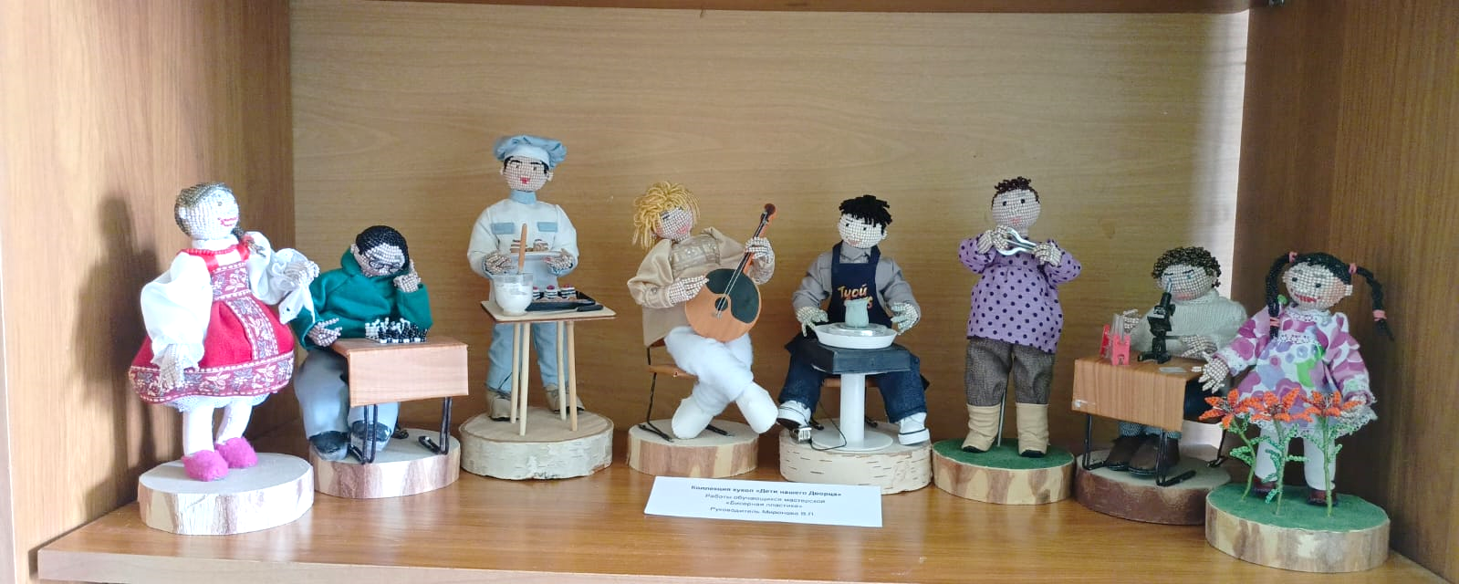
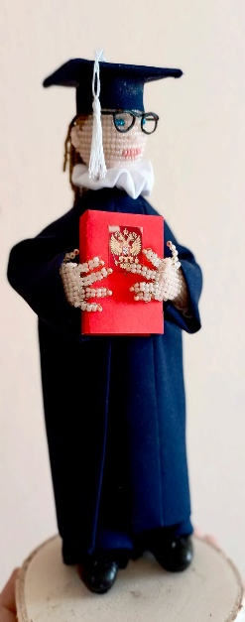
Композиция «Дети нашего Дворца».

Slide 22

Куклы, рождённые творчеством: в каждой — частичка души. В мире, где полки магазинов пестрят одинаковыми игрушками, особое место занимают куклы, созданные своими руками. Каждая из них — не просто игрушка, а уникальное произведение искусства, несущее в себе отпечаток личности мастера. Ручная работа гарантирует, что не существует двух абсолютно идентичных кукол. Даже если мастер использует один и тот же шаблон, в процессе создания неизбежно проявляются нюансы: авторские детали в костюме и причёске; едва уловимые различия в пропорциях и чертах; индивидуальный характер, который мастер вкладывает в своё творение. Кукла, сделанная своими руками, хранит тепло человеческих рук и энергию творческого процесса. Её индивидуальность — в несовершенствах, в уникальных деталях, в эксклюзивности. Именно поэтому такие куклы остаются бесценными: они не повторяются, как не повторяется ни один момент творчества.

Slide 23
Использованные ресурсы:
http://agallery.ru/istorija-kukly.html
Декоративные куклы. Практическое руководство. Зайцева О. С-Пб «Астрель - СПб», 2009
http://mylitta.ru
http://nagadali.ru//kukly-obereg.jpg
http://edu.rin.ru
http://directmagic.ru

